Slide 1
Портфолио педагогической деятельности преподавателя ГБПОУ РС (Я) «Якутский сельскохозяйственный техникум» Павлова Ивана Николаевича претендента на 1 категорию в 2022 г.

Slide 2
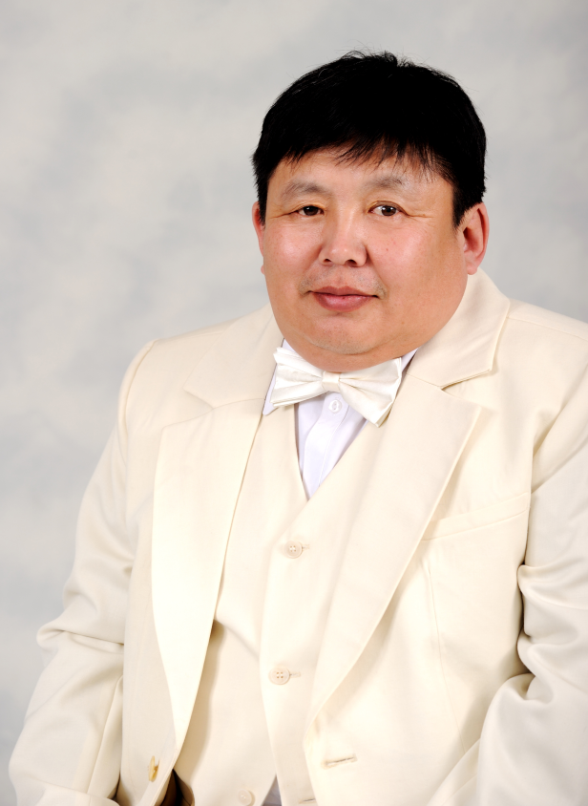
Павлов Иван Николаевич
Предметы: «Основы социологии и политологии», «Основы философии», «История»;
Образование – высшее
Якутский государственный университет имени М. К. Аммосова, «Историк», «Преподаватель» 1996 год;
ИДПО и ПК "Преподаватель философии в высшей школе" Диплом о профессиональной переподготовке с 01.07. по 24.09.2020.
Предметы: ОГСЭ.01 «Основы философии», ОГСЭ.02 «История», БД.05 «История;
Стаж педагогической деятельности: 27 лет 11 мес.

Slide 3
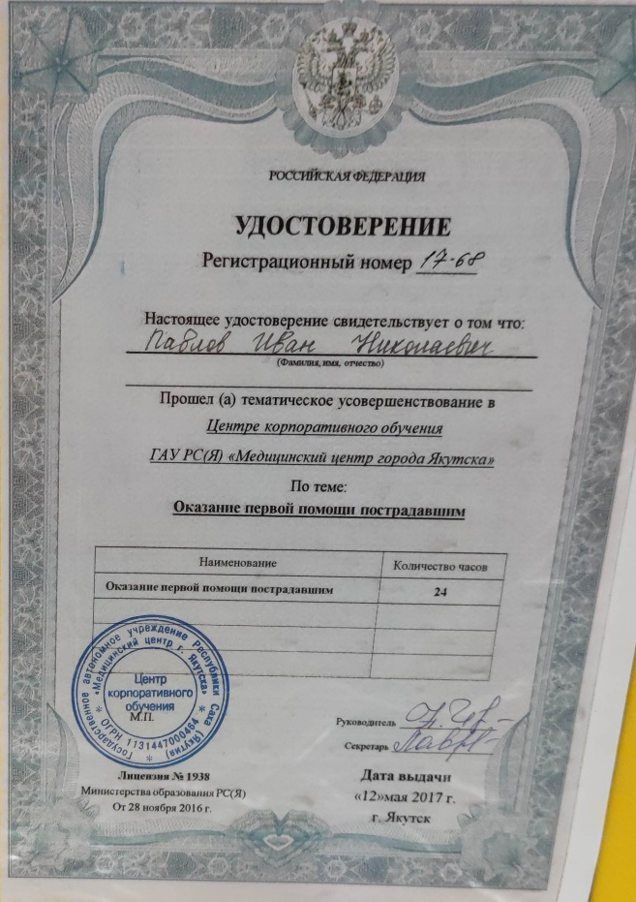
1. Результаты повышения квалификации по профилю педагогической деятельности
Освоил курсы повышения квалификации 684 ч.:
Курсы по оказанию первой медицинской помощи в объеме 16 часов. ГКУ РС(Я) РЦМК УМЦ «Школа медицины катастроф». 02.06.2017 г.

Slide 4
1. Результаты повышения квалификации по профилю педагогической деятельности
Курсы 27-29.04.2020 ГАУ ДПО РС (Я) «ИПРО» в объеме 16 часов «Научно-исследовательская деятельность: проектирование, планирование, технологии» Удостоверение о ПК № 140400030263.
КПК ГБПОУ РС (Я) «ЯИПК» в объеме 16 часов «Организация учебного процесса в дистанционном формате» 27-29.04.2020. Удостоверение о ПК № 142406291702.

Slide 5
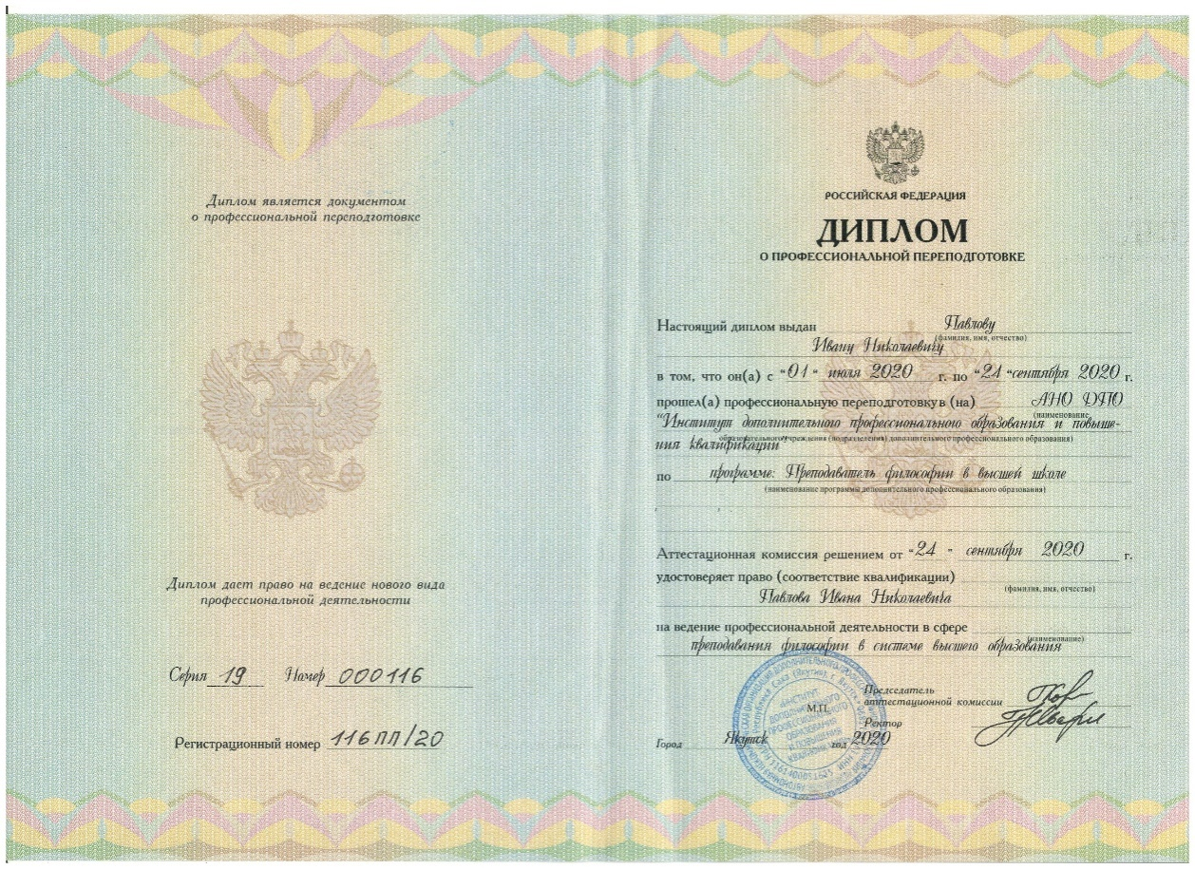
1. Результаты повышения квалификации по профилю педагогической деятельности
Диплом о профессиональной переподготовке с 01.07. по 24.09. 2020 в ИДПО и ПК "Преподаватель философии в высшей школе" в объеме 400 часов. 24.09.2020. Серия 19 № 000116 рег. № 116 ПП/20.

Slide 6
1. Результаты повышения квалификации по профилю педагогической деятельности
Курсы 27-29.04.2020 ГАУ ДПО РС (Я) «ИПРО» в объеме 16 часов «Научно-исследовательская деятельность: проектирование, планирование, технологии» Удостоверение о ПК № 140400030263.
КПК ГБПОУ РС (Я) «ЯИПК» в объеме 16 часов «Организация учебного процесса в дистанционном формате» 27-29.04.2020. Удостоверение о ПК № 142406291702.

Slide 7
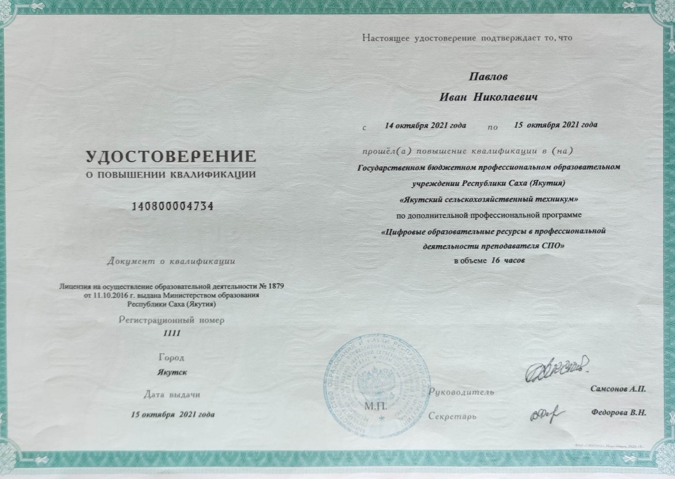
1. Результаты повышения квалификации по профилю педагогической деятельности
КПК ГБПОУ РС (Я) «ЯСХТ» «Цифровые образовательные ресурсы в профессиональной деятельности преподавателя СПО» в объеме 16 часов. удостоверение 140800004734 15 октября 2021 года.

Slide 8
2.3.3. Качество знаний обучающихся по программам ПССЗ по дисциплинам составляет в %: За 4 года с 2017-2021 уч. года:
Качество знаний обучающихся по обучаемым программам БД.05 История в среднем составляет 86,8 % при успеваемости 94,3 %;
Качество знаний обучающихся по обучаемым программам ОГСЭ.02 История в среднем составляет 77,7 % при успеваемости 92,6%;
Качество знаний обучающихся по обучаемым программам ОГСЭ.01 Основы философии в среднем составляет 85,3 % при успеваемости 98,1 %. (Приложение 1)

Slide 9
2.3.3. Качество знаний обучающихся по программам ПССЗ по дисциплинам составляет в %: За 4 года с 2017-2021 уч. года:(Приложение 1) ОГСЭ.02 История
Специальности | Курсы | Дисциплина | 2017-2018 |  | 2018-2019 |  | 2019-2020 |  | 2020-2021
 |  |  | % успев. | % кач. | % успев. | % кач. | % успев. | % кач. | % успев. | % кач.
35.02.05 Агрономия | 1 | ОГСЭ.02 История | 90,7% | 100% | 89,5% | 100% | 89,0% | 100% | 100% | 68,4%
35.02.16 Эксплуатация и ремонт сельскохозяйственной | 1 | ОГСЭ.02 История | 100% | 100% | 100% | 100%
21.02.04 Землеустройство | 1 | ОГСЭ.02 История | 79% | 100% | 88% | 100% | 100% | 92,0% | 100% | 61,5%
21.02.05 Земельно-имущественные отношения А» | 1 | ОГСЭ.02 История | 100% | 100% | 100% | 100%
36.02.02 Зоотехния | 1 | ОГСЭ.02 История | 69% | 100% | 90% | 100% | 100,0% | 100,0% | 55,6% | 100,0%
19.02.07 Технология молока и молочных продуктов | 1 | ОГСЭ.02 История | 98% | 100% | 87% | 100%
35.02.01 Лесное и лесопарковое хозяйство | 1 | ОГСЭ.02 История | 87% | 100% | 70% | 100% | 80% | 100% | 92,0% | 100,0%
35.02.06 Технология производства и переработки сельскохозяйственной продукции | 1 | ОГСЭ.02 История | 93,80% | 100% | 95,80% | 100% | 100,0% | 100,0% | 78,3% | 100,0%
36.02.01 Ветеринария | 2 | ОГСЭ.02 История | 76% | 100% | 63% | 100%
21.02.05 Земельно-имущественные отношения А» | 2 | ОГСЭ.02 История |  |  |  |  | 100% | 96,2% | 100,0% | 100,0%
21.02.04 Землеустройство | 2 | ОГСЭ.02 История |  |  |  |  | 98% | 61,5% | 100,0% | 100,0%

Slide 10
2.3.3. Качество знаний обучающихся по программам ПССЗ по дисциплинам составляет в %: За 4 года с 2017-2021 уч. года:(Приложение 1) ОГСЭ.02 История
Специальности | Курсы | Дисциплина | 2017-2018 |  | 2018-2019 |  | 2019-2020 |  | 2020-2021
 |  |  | % кач | % усп | % кач | % усп | % кач | % усп | % кач | % усп
35.02.05 Агрономия | 1 | ОГСЭ.02 История | 90,4% | 100% | 89,50% | 100% | 75% | 100% | 100% | 68,4%
35.02.16 Эксплуатация и ремонт сельскохозяйственной | 1 | ОГСЭ.02 История | 100% | 100% | 100% | 100% | 68% | 100%
21.02.04 Землеустройство | 1 | ОГСЭ.02 История | 96% | 100% | 88% | 100% | 100,0% | 100,0% | 100,0% | 100,0%
21.02.05 Земельно-имущественные отношения А» | 1 | ОГСЭ.02 История | 100% | 100% | 100% | 100% | 92% | 100% | 100,0% | 81%
36.02.02 Зоотехния | 1 | ОГСЭ.02 История | 76,9% | 100% | 90% | 100% | 78% | 100% | 55,6% | 100,0%
19.02.07 Технология молока и молочных продуктов | 1 | ОГСЭ.02 История | 95,2% | 100% | 87% | 100% | 75% | 100% | 100% | 81%
35.02.01 Лесное и лесопарковое хозяйство | 1 | ОГСЭ.02 История | 89,2% | 100% | 70% | 100% | 100% | 82% | 92,0% | 100,0%
35.02.06 Технология производства и переработки сельскохозяйственной продукции | 1 | ОГСЭ.02 История | 88% | 100% | 95,80% | 100% | 75% | 100% | 78,3% | 100,0%
36.02.01 Ветеринария | 2 | ОГСЭ.02 История | 76% | 100% | 63% | 100% | 90% | 100%
21.02.05 Земельно-имущественные отношения А» | 2 | ОГСЭ.02 История |  |  |  |  | 100% | 96,2% | 100,0% | 100,0%
21.02.04 Землеустройство | 2 | ОГСЭ.02 История |  |  |  |  | 88,3% | 100% | 100,0% | 100,0%
38.02.01 Экономика и бухгалтерский учет (по отраслям) | 1 | ОГСЭ.02 История | 94,7% | 100%
Итого |  |  | 75,5% | 100% | 65,3% | 100% | 78,4% | 98% | 91,7% | 72,1%

Slide 11
2.3.3. Качество знаний обучающихся по программам ПССЗ по дисциплинам составляет в %: За 4 года с 2017-2021 уч. года:(Приложение 1) ОГСЭ.01 Основы философии
Специальности | Курсы | Дисциплина | 2017-2018 |  | 2018-2019 |  | 2019-2020 |  | 2020-2021
 |  |  | % кач | % усп | % кач | % усп | % кач | % усп | % кач | % усп
35.02.16 Эксплуатация и ремонт сельскохозяйственной | 2 | ОГСЭ.01 Основы философии |  |  |  |  | 68% | 100% | 63,2% | 100,0%
35.02.05 Агрономия | 1 | ОГСЭ.01 Основы философии | 100% | 100% | 55,50% | 100% | 73,0% | 100,0% | 68,4% | 100,0%
35.02.07 Механизация сельского хозяйства | 3 | ОГСЭ.01 Основы философии | 91% | 100% | 91% | 100%
36.02.01 Ветеринария А | 2 | ОГСЭ.01 Основы философии | 100% | 100% | 90% | 100% | 45% | 100% | 55,6% | 100,0%
36.02.01 Ветеринария Б | 2 | ОГСЭ.01 Основы философии | 92,8% | 100% | 90% | 100% | 100% | 87% | 66,7% | 100,0%
21.02.04 Землеустройство | 2 | ОГСЭ.01 Основы философии | 98% | 100% | 100% | 100% | 86,9% | 100% | 100% | 100%
36.02.02 Зоотехния | 1 | ОГСЭ.01 Основы философии | 65% | 100% | 50% | 100% | 93% | 100% | 100% | 56%
35.02.06 Технология производства и переработки сельскохозяйственной продукции | 1 | ОГСЭ.01 Основы философии | 79,30% | 100% | 78,20% | 100% | 70% | 100% | 70,6% | 100,0%
19.02.07 Технология молока и молочных продуктов | 2 | ОГСЭ.01 Основы философии | 95,2% | 100% | 92% | 100% | 88% | 100% | 82,0% | 100,0%
35.02.01 Лесное и лесопарковое хозяйство | 1 | ОГСЭ.01 Основы философии | 88,4% | 96,20% | 84,60% | 100% | 76% | 100% | 95,8% | 100,0%
21.02.05 Земельно-имущественные отношения А» | 1 | ОГСЭ.01 Основы философии | 100% | 100% | 100% | 100% | 100% | 100% | 100% | 100%
35.02.14 Охотоведение и звероводство | 2 | ОГСЭ.01 Основы философии | 100% | 100% | 100% | 100% | 100% | 76,9%
21.02.05 Земельно-имущественные отношения А» | 2 | ОГСЭ.01 Основы философии |  |  |  |  | 99% | 100% | 96,2% | 100,0%
Итого |  |  | 91,8% | 99,6% | 84,6% | 100% | 83,2% | 96,9% | 81,7% | 96%

Slide 12
2.3.3. Качество знаний обучающихся по программам ПССЗ по дисциплинам составляет в %: За 4 года с 2017-2021 уч. года:(Приложение 1) БД.01 История
Специальности | Курсы | Дисциплина | 2017-2018 |  | 2018-2019 |  | 2019-2020 |  | 2020-2021
 |  |  | % кач | % усп | % кач | % усп | % кач | % усп | % кач | % усп
21.02.05 Земельно-имущественные отношения А» | 1 | БД.05 История |  |  |  |  | 96% | 100% | 81,0% | 100,0%
21.02.04 Землеустройство | 1 | БД.05 История |  |  |  |  | 73% | 100% | 100,0% | 100,0%
21.02.05 Земельно-имущественные отношения Б» | 1 | БД.05 История |  |  |  |  | 100% | 81,9% | 83,3% | 95,8%
Охотоведение и звероводство | 1 | БД.05 История |  |  |  |  | 100% | 76,9% | 61,0% | 100,0%
Итого |  |  |  |  |  |  | 92,3% | 89,7% | 81,3% | 98,9%

Slide 13
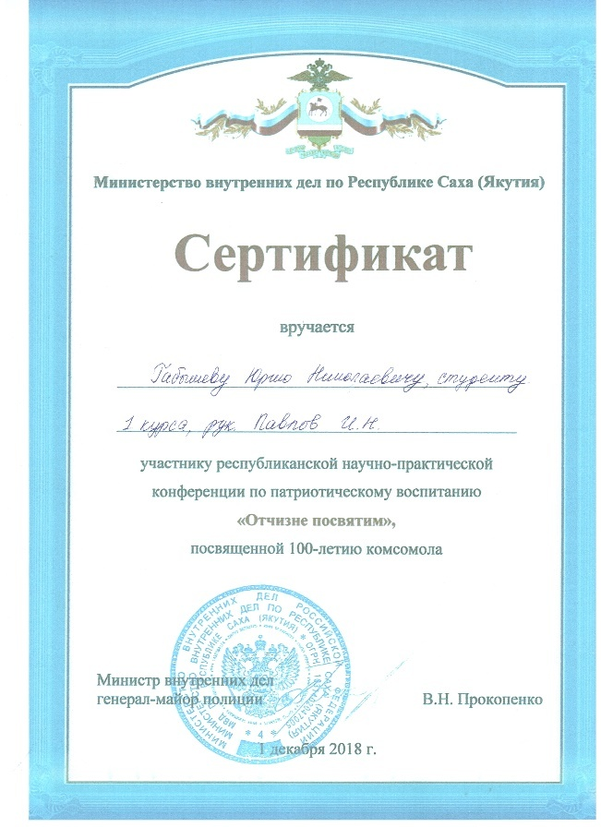
3.3.3. По итогам мониторинга положительных результатов в освоении образовательных программ достигли 100 % обучающихся, качества по дисциплинам:
4.3. Обучающиеся становятся призерами/победителями окружных мероприятий; участвуют в областных, всероссийских/международных мероприятиях
Габышев Юрий Николаевич Республиканский НПК по патриотическому воспитанию «Отчизне посвятим», посвященной 100-летию комсомола. Сертификат от министра МВД РС (Я) В.Н. Прокопенко в 2020 г.
III место сборной ЯСХТ в городской Ежегодной интеллектуальной игре «Музей – хранитель времени» в 2019 г.

Slide 14
5.3. Аналитически обосновал выбор новых образовательных технологий, применяемых при решении задач урочной/внеурочной деятельности, и представил результаты их эффективного использования; методические материалы, разработанные педагогическим работником с применением новых образовательных технологий, размещены на официальных сайтах.
Проведение урока-экскурсии для студентов в мультимедийном историческом парке «Россия – Моя история» для студентов по специальности «Земельно-имущественные отношения» групп 1 – ЗиО «А» и «Б». 15.11.2017 г.
Выступление «Изучение противоречивых процессов развития сельского хозяйства в СССР и РФ в кон. XX – нач. XXI вв. на уроках истории для студентов СПО.» // Материалы НПК «Современное состояние и приоритетные направления в развитии сельского хозяйства» направление «Аграрное образование - основа развития сельского хозяйства» 2018 г.
Первый открытый онлайн урок в истории ПОО в гр. 1 зем в формате Zoom Конференция. Урок №55 «Успехи и проблемы развития социалистического Китая на современном этапе». 29.04.2020 г.

Slide 15
5.3. Аналитически обосновал выбор новых образовательных технологий, применяемых при решении задач урочной/внеурочной деятельности, и представил результаты их эффективного использования; методические материалы, разработанные педагогическим работником с применением новых образовательных технологий, размещены на официальных сайтах.
Преподавателем используются на уроках следующие образовательные технологии:
Использование ИКТ, Zoom-конференция, «Сетевой город» в преподавании истории и основ философии.
Использование электронного УМК Google Classroom» в дистанционной форме обучения, согласно календарно-тематическому плану. (Приложение 2)
Публикации статьи «Создание преподавателем цифровых образовательных ресурсов: эффективное использование мультимедийных технологий в коллаборации» // Проблемы и перспективы реализации компетентностного подхода к обучению в учреждениях среднего профессионального образования : материалы педагогических чтений, г. Якутск, 25 ноября 2021 г. /составители: М. К. Тимофеева, Л.Е. Копырина. - Якутск, 2021. С. 47-50. https://ysxt.ru/wp-content/uploads/2021/03/sbornik-materialov-pedagogicheskih-chtenij-2021-g.-kopiya.pdf

Slide 16
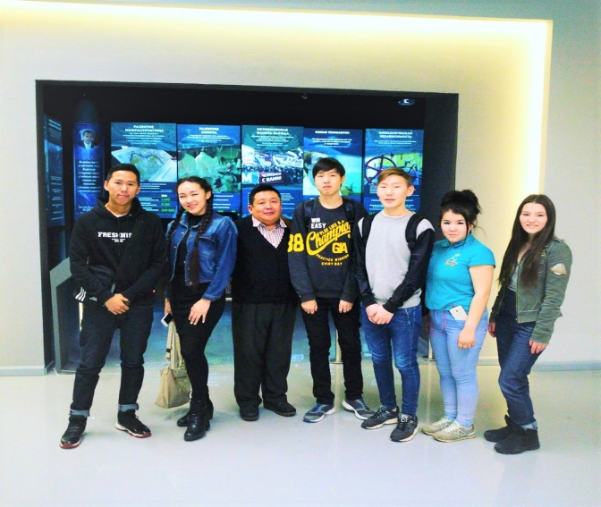
Работа со студентами
Посещение мультимедийного исторического парка «Россия – Моя история» со студентами по специальности «Агрономия» группы 1 – Агро 27.10.2017.

Slide 17
5.3. Аналитически обосновал выбор новых образовательных технологий, применяемых при решении задач урочной/внеурочной деятельности, и представил результаты их эффективного использования; методические материалы, разработанные педагогическим работником с применением новых образовательных технологий, размещены на официальных сайтах. Приложение 2.
Электронно-методический учебный комплекс Павлова И.Н.(Гугл-Классруум):
БД.05 История 24 уроков. Код курса: https://classroom.google.com/c/MTU5MjYxMjcxNDI2?cjc=hugjpbt Протокол № 7 от 10 марта 2021. Председатель ЦК: Олесова О.С.
БД.05 История II полугодие. 35 уроков. Код курса: https://classroom.google.com/c/MjI0NTQ0MjkxNjE1?cjc=6bqzzd6 Протокол № 7 от 10 марта 2021. Председатель ЦК: Олесова О.С.
ОГСЭ.02 История. Новейшая история России и зарубежных стран. 23 урока. Код курса: https://classroom.google.com/c/MTUyOTg4NDE4MTIz?cjc=whggy4v Протокол № 7 от 10 марта 2021. Председатель ЦК: Олесова О.С.
ОГСЭ.01 Основы философии. 24 урока. Код курса: https://classroom.google.com/c/MTU5NDY1Njc1MDUz?cjc=hotf7yt Протокол № 7 от 10 марта 2021. Председатель ЦК: Олесова О.С.

Slide 18
6.3. Преподаватель разработал (составил) в соответствии с требованиями учебно-методический комплекс, методические рекомендации, отражающие использование им новых образовательных (производственных) технологий, фонд оценочных средств.
ФОС по учебной дисциплине ОГСЭ.01 Основы философии по специальностям: 36.02.02. Зоотехния, 19.02.07 Технология молока и молочных продуктов, 35.02.06 Технология производства и переработки сельскохозяйственной продукции, 35.02.01 Лесное и лесопарковое хозяйство, 35.02.05. Агрономия, 35.02.16 Эксплуатация и ремонт сельскохозяйственной техники и оборудования, 36.02.02. Зоотехния, 36.02.01 Ветеринария. Июнь 2019. Июнь 2019. Председатель ЦК: Охлопкова Е.П.
ФОС по учебной дисциплине ОГСЭ.02 История по специальностям: 36.02.02. Зоотехния, 19.02.07 Технология молока и молочных продуктов, 35.02.06 Технология производства и переработки сельскохозяйственной продукции, 35.02.01 Лесное и лесопарковое хозяйство, 35.02.05. Агрономия, 35.02.16 Эксплуатация и ремонт сельскохозяйственной техники и оборудования, 36.02.02. Зоотехния, 36.02.01 Ветеринария. Июнь 2019. Председатель ЦК: Охлопкова Е.П.

Slide 19
6.3. Преподаватель разработал (составил) в соответствии с требованиями учебно-методический комплекс, методические рекомендации, отражающие использование им новых образовательных (производственных) технологий, фонд оценочных средств.
Методические указания по выполнению самостоятельной работы по учебной дисциплине ОГСЭ.02 История образовательной программы по специальностям СПО: 36.02.02. Зоотехния, 19.02.07 Технология молока и молочных продуктов, 35.02.06 Технология производства и переработки сельскохозяйственной продукции, 35.02.01 Лесное и лесопарковое хозяйство, 35.02.05. Агрономия, 35.02.16 Эксплуатация и ремонт сельскохозяйственной техники и оборудования, 36.02.02. Зоотехния, 36.02.01 Ветеринария. Июнь 2019.Председатель ЦК: Охлопкова Е.П.
Методические указания по выполнению самостоятельной работы по учебной дисциплине ОГСЭ.01 Основы философии образовательной программы по специальностям СПО: 36.02.02. Зоотехния, 19.02.07 Технология молока и молочных продуктов, 35.02.06 Технология производства и переработки сельскохозяйственной продукции, 35.02.01 Лесное и лесопарковое хозяйство, 35.02.05. Агрономия, 35.02.16 Эксплуатация и ремонт сельскохозяйственной техники и оборудования, 36.02.02. Зоотехния, 36.02.01 Ветеринария. Июнь 2019.Председатель ЦК: Охлопкова Е.П.

Slide 20
6.3. Преподаватель разработал (составил) в соответствии с требованиями учебно-методический комплекс, методические рекомендации, отражающие использование им новых образовательных (производственных) технологий, фонд оценочных средств.
Рабочая программа по ОГСЭ.01 Основы философии для специальностей 36.02.01 Ветеринария, 36.02.02 Зоотехния, 35.02.16 Эксплуатация и ремонт сельскохозяйственной техники и оборудования, 35.02.05 Агрономия, 35.02.01 Лесное и лесопарковое хозяйство, 35.02.06 Технология молока и молочных продуктов, 35.02.06 Технология производства и переработки сельскохозяйственной продукции. Протокол № 9 от 15 июня 2020. Председатель ЦК: Олесова О.С.
Рабочие программы по ОГСЭ. 02 История для специальностей 36.02.01 Ветеринария, 36.02.02 Зоотехния, 35.02.16 Эксплуатация и ремонт сельскохозяйственной техники и оборудования, 35.02.05 Агрономия, 35.02.01 Лесное и лесопарковое хозяйство, 35.02.06 Технология молока и молочных продуктов, 35.02.06 Технология производства и переработки сельскохозяйственной продукции, 21.02.04 Землеустройство. Протокол № 9 от 15 июня 2020. Председатель ЦК: Олесова О.С.
Рабочие программы по БД. 04 История для специальности 21.02.04 Землеустройство, 21.02.05 Земельно-имущественные отношения. Протокол № 9 от 15 июня 2020. Председатель ЦК: Олесова О.С.
Рабочие программы по БД. 05 Обществознание для специальности 21.02.04 Землеустройство, 21.02.05 Земельно-имущественные отношения. Протокол № 9 от 15 июня 2020. Председатель ЦК: Олесова О.С.

Slide 21
7.2. В межаттестационный период представил опыт собственной педагогической деятельности на республиканском уровне, имеет авторские публикации;
Методическая разработка по проведению открытого урока «Что такое История?» для студентов по специальности «Землеустройство» гр 1 – Зем. Протокол № 9 от 5 мая 2017г. Павлов И. Н. распространяет опыт по методике преподавания истории по дистанционному обучению.
Публикация статьи «Создание преподавателем цифровых образовательных ресурсов: эффективное использование мультимедийных технологий в коллаборации» // Проблемы и перспективы реализации компетентностного подхода к обучению в учреждениях среднего профессионального образования : материалы педагогических чтений, г. Якутск, 25 ноября 2021г. /составители: М. К. Тимофеева, Л.Е. Копырина. - Якутск, 2021. С. 47-50. https://ysxt.ru/wp-content/uploads/2021/03/sbornik-materialov-pedagogicheskih-chtenij-2021-g.-kopiya.pdf

Slide 22
7.3. В межаттестационный период представила опыт собственной педагогической деятельности на всероссийском, международном уровне, имеет авторские публикации.
Тесты «Образование Якутской АССР» в электронной газете Саха печати http//sakha-pechat/100-let-so-dnya-obrazovaniya-yassr-chto-vy-zn в 1919 г.
Преподаватель создал и использует учебный Ютуб-канал Youtubereducation https://www.youtube.com/channel/UC4RrtWBkcdBIZBf2vKqY4OA (Приложение 3)

Slide 23
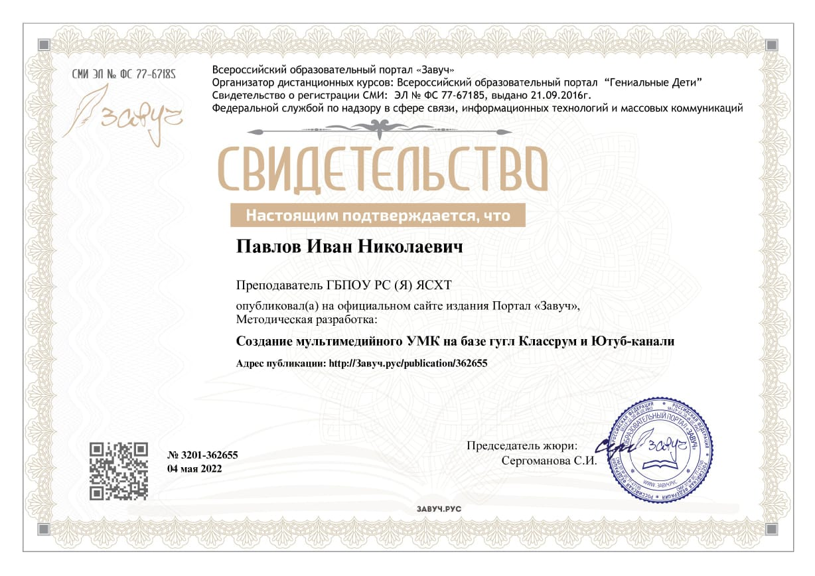
7.3. В межаттестационный период представила опыт собственной педагогической деятельности на всероссийском, международном уровне, имеет авторские публикации.
Свидетельство № 3201-362655 от 4 мая 2022 г. о публикации методической разработки «Создание преподавателем мультимедийного УМК на базе Гугл Классруум и создание образовательного Ютуб-канала» во Всероссийском образовательном портале «Завуч», организаторе дистанционных курсов Всероссийской образовательном портале «Гениальные Дети» http://Завуч.рус/pudlication/362655

Slide 24
7.3. В межаттестационный период представила опыт собственной педагогической деятельности на всероссийском, международном уровне, имеет авторские публикации. (Приложение 3)
Ютуб-канал Youtubereducation Павлова И.Н. https://youtube.com/channel/UC4RrtWBkcdBIZBf2vKqY4OA
«Возвышение Москвы и образование единого Русского государства» https://youtu.be/WlrGmqMVAAE 2 ноября 2021 г.
Радикальные экономические реформы Ельцина и Гайдара (1991-1999 гг.) https://youtu.be/7laiEYjRQEk 3 ноября 2021 г.
«Романовская Россия в XVII веке. ч. I. Экономическое и социальное развитие России в XVII веке» https://youtu.be/hfsRdvo1v40 5 ноября 2021 г.
«Романовская Россия в XVII веке. Ч II. Реформы патриарха Никона. Церковный раскол» https://youtu.be/k-tlfyXsnXA 6 ноября 2021 г.
«Дефолт 1998 года и уход Ельцина с поста Президента государства» https://youtu.be/SeDztN7NQ88 6 ноября 2021 г.
«Новые тенденции развития России в начале XXI века» https://youtu.be/W4z5OFlJmk4 22 ноября 2021 г.
«Война за независимость и образование США» https://youtu.be/lD3t-rKEBwI 29 ноября 2021 г.
«Английская буржуазная революция» https://youtu.be/eZpeJqzVgKA 5 декабря 2021 г.
«Раздробленность на Руси» https://youtu.be/xD_WbIPWrls 7 декабря 2021 г.
«Великая Французская революция» https://youtu.be/CslpMQvU1eQ 19 декабря 2021 г.
«Северная война. Становление Российской империи» https://youtu.be/-QDFA5PypmA 4 января 2022 г.
«Россия в эпоху Петровских преобразований. Становление Российской империи» https://youtu.be/-fhfHrv4xRM 12 января 2022 г.
«СССР в последней четверти XX века. Исторические предпосылки перестройки» https://youtu.be/gDoqe1UrPP0 13 января 2022 г.

Slide 25
7.3. В межаттестационный период представила опыт собственной педагогической деятельности на всероссийском, международном уровне, имеет авторские публикации. (Приложение 3)
Ютуб-канал Youtubereducation Павлова И.Н. https://youtube.com/channel/UC4RrtWBkcdBIZBf2vKqY4OA
«Россия после Петра» https://youtu.be/iehVY_Q56rY 17 января 2022 г.
«Народные движения. Крестьянская война под предводительством Емельяна Пугачева» https://youtu.be/vRa-ELMgnoo 23 января 2022 г.
«Индустриальные страны Западной Европы и США с сер. XIX – нач. XX вв. Вторая индустриальная революция» https://youtu.be/uAF88XEFbg0 31 января 2022 г.
«Колониализм и кризис «традиционного общества» в странах Востока» https://youtu.be/R08ysXyaw68 6 февраля 2022 г.
«Реформа Мейдзи» https://youtu.be/9xNFOmLhnQ0 8 февраля 2022 г.
«Первая Отечественная война 1812 года» https://youtu.be/0U4PuHZ6xes 14 февраля 2022 г.
«Внутренняя политика Николая I. Крымская война» https://youtu.be/QKWpkevTGVc 22 февраля 2022 г.
«Отмена крепостного права в России» https://youtu.be/AnXl64qb4To 6 марта 2022 г.
«Пореформенная Россия» https://youtu.be/JMAdrQJsxCc 7 марта 2022 г.
«Общественное движение России во II четверти - II половине XIX века» https://youtu.be/ystOrc2D5kE 11 марта 202 г.
«Россия на рубеже XIX XX веков» https://youtu.be/UmujqpyyEDM 13 марта 2022 г.
«Синьхайская революция в Китае» https://youtu.be/5kWH_V2YlIg 15 марта 2022 г.
«Внешняя политика России во II пол. XIX века» https://youtu.be/f1iJRPz90gg 16 марта 2022 г.
«Русско-японская война и Революция 1905-1907 гг.» https://youtu.be/pDr-oLSTs-s 20 марта 2022 г.
«Первая мировая война и Гражданская война в России» https://youtu.be/-LIqhrx0YnE 3 апреля 2022 г.

Slide 26
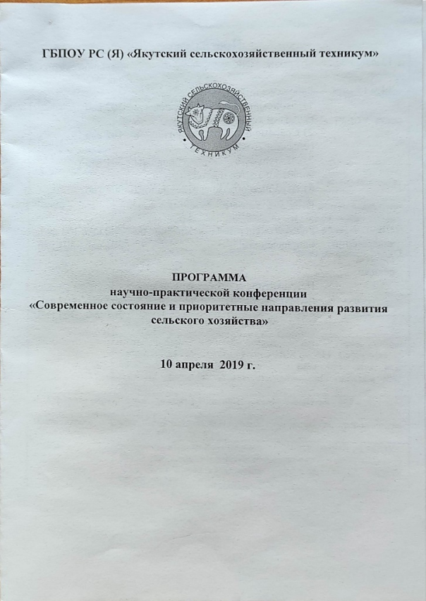
8.1. Участвует в экспертных комиссиях, предметных комиссиях, в составе жюри конкурсов, в работе творческих групп, руководит предметно-цикловой комиссией (ПЦК), методическим объединением на уровне образовательной организации;
Выступление с докладом «Изучение противоречивых процессов развития сельского хозяйства в СССР и РФ в кон. XX – нач. XXI вв. на уроках истории для студентов» в НПК «Современное состояние и приоритетные направления в развитии сельского хозяйства» направление «Аграрное образование - основа развития сельского хозяйства» 2018 г. Уровень ПОО.

Slide 27
8.1. Участвует в экспертных комиссиях, предметных комиссиях, в составе жюри конкурсов, в работе творческих групп, руководит предметно-цикловой комиссией (ПЦК), методическим объединением на уровне образовательной организации;
Участие в экспертной комиссии в 1 этапе НПК «Шаг в будущую профессию» в ГБПОУ РС(Я) «ЯСХТ», Ноябрь 2019 г.
Мастер класс на методическом семинаре ЦК СГД «Применение Google Classroom как место размещения электронных дидактических материалов и образовательных ресурсов по УД ОГСЭ.01 Основы философии, ОГСЭ.02 История, БД.05 История» Ноябрь 2020 г.
Проведение онлайн историческая олимпиада «История Древней Руси (домонгольский период)», посвященная Дню народного единства. 4 ноября 2020 г.
Выступление перед методическим советом по теме: «Программа патриотического воспитания ГБПОУ РС (Я) «Якутский сельскохозяйственный техникум» на 2021-2026 гг.» Март 2021 г.

Slide 28
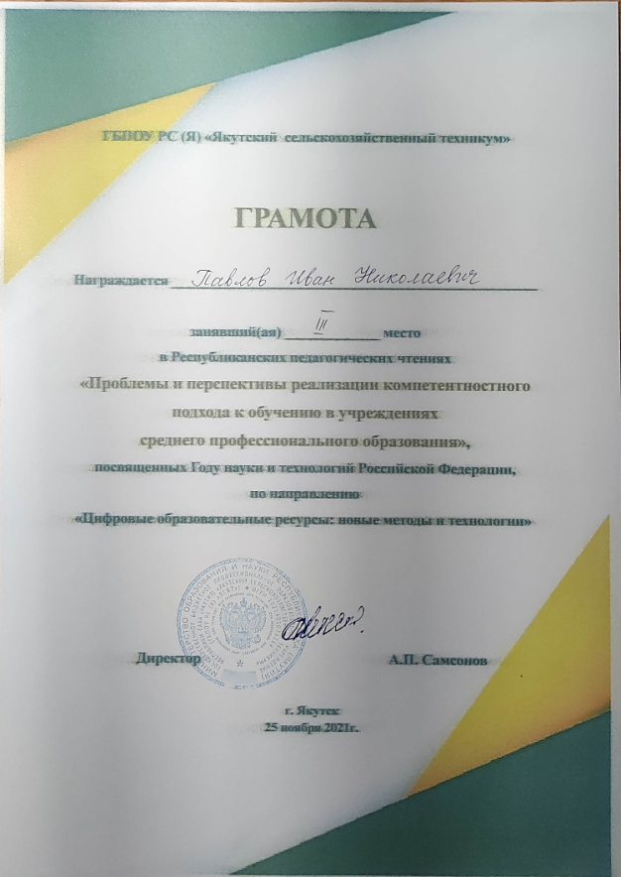
9.2. Принимает участие в конкурсах профессионального мастерства на муниципальном, республиканском уровнях:
III место за участие в педагогическом чтении «Проблемы и перспективы реализации компетентностного подхода к обучению в учреждениях среднего профессионального образования» с докладом «Создание преподавателем цифровых образовательных ресурсов: эффективное использование мультимедийных технологий в коллаборации» 25 ноября 2021 г.

Slide 29
Принимает участие в конкурсах профессионального мастерства на муниципальном, республиканском уровнях.

Slide 30
10.3. Имеет поощрения или награды республиканского, всероссийского уровня.
Нагрудной знак «Почетный ветеран системы образования Республики Саха (Якутия)», в 2020 г.
Нагрудной знак «Лучший по профессии» Ассоциация предпринимателей Республики Саха (Якутия), в 2018 г.

Slide 31
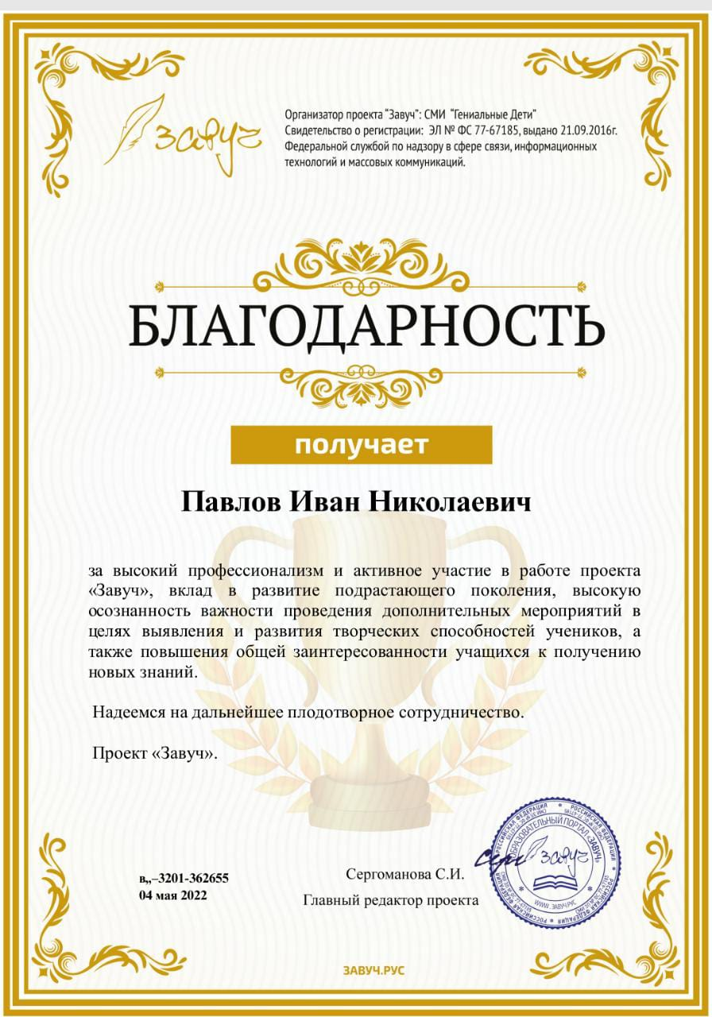
10.3. Имеет поощрения или награды республиканского, всероссийского уровня.
Благодарность за высокий профессионализм и активное участи в работе проекта «Завуч», вклад за развитие подрастающего поколения , высокую осознанность важности проведения дополнительных мероприятий в целях, выявления и развития творческих способностей учеников, а также повышения общей заинтересованности учащихся в получении новых знаний. 3201-36265 от 4 мая 2022 г. http://Завуч.рус/pudlication/362655

